Slide 1
Муниципальное автономное дошкольное образовательное учреждение
детский сад №65 города Тюмени
(МАДОУ д/с №65 города Тюмени)
Формирование предпосылок Финансовой грамотности детей дошкольного возраста
Заместитель заведующего по ВМР
МАДОУ д/с № 65 города Тюмени
Ирина Сергеевна Кочурова
Воспитатель
МАДОУ д/с № 65 города Тюмени
Елена Владимировна Николаева
Г. Тюмень, 2022
Notes:
© Copyright Showeet.com – Creative & Free PowerPoint Templates
1

Slide 2
Стратегия повышения финансовой грамотности в Российской Федерации
Стратегия повышения финансовой грамотности в
Российской Федерации на 2017–2023 годы, утвержденная
распоряжением Правительства Российской Федерации
от 25 сентября 2017 года № 2039-р, содержит определение
финансовой грамотности как результата процесса
финансового образования, который, в свою очередь,
определяется как сочетание осведомленности, знаний,
умений и поведенческих моделей, необходимых для
принятия успешных финансовых решений и, в конечном
итоге, для достижения финансового благосостояния.

Slide 3
Нормативно-правовое обеспечение
1. Распоряжение Правительства РФ от 25 09 2017 № 2039 -р «Стратегия повышения финансовой грамотности в Российской Федерации на 2017-2023 годы»
2. Федеральный закон от 29.12.2012 № 273-ФЗ (ред. от 06.02.2020) «Об образовании в Российской Федерации»
3. Приказ Минобрнауки РФ от 17.10.2013 № 1155 (ред. от 21.01.2019) «Об утверждении государственного образовательного стандарта дошкольного образования»
4. Распоряжение Правительства РФ от 24.12.2013
№2506-р “О концепции развития математического образования в Российской Федерации”
Your Date
Your Footer
3
Notes:
© Copyright Showeet.com – Creative & Free PowerPoint Templates
3

Slide 4
ФГОС ДО
Федеральный государственный образовательный стандарт дошкольного образования ставит задачу формирования общей культуры личности детей.
Экономическая культура личности дошкольника характеризуется наличием первичных представлений об экономических категориях, интеллектуальных и нравственных качествах (бережливость, рачительность, смекалка, трудолюбие, умение планировать дела, осуждение жадности и расточительности
Your Date
Your Footer
4
Notes:
© Copyright Showeet.com – Creative & Free PowerPoint Templates
4

Slide 5
Направления деятельности
Масштабная популяризация успешных образовательных практик.
Онлайн-курсы повышения квалификации педагогов дошкольного образования: https://mpado.ru/obuchenie/kpk/osnovy-finansovoy-gramotnosti-modul-3-7/
Организация онлайн-площадки для информационной и методической поддержки педагогов, внедряющих и использующих в практике своей работы программы и материалы по обучению финансовой грамотности
Создание банка методических разработок: http://sad65.ru/vizitnaya-kartochka/nashi-2-korpus/nikolaeva-elena-vladimirovna
Your Date
Your Footer
5
Notes:
© Copyright Showeet.com – Creative & Free PowerPoint Templates
5

Slide 6
Педагогические условия, способствующие эффективному формированию предпосылок финансовой грамотности детей дошкольного возраста
Использование финансового контекста в качестве содержательной основы в игровых ситуациях
Повышение интереса детей к получению финансовых знаний, умений, навыков чрез активное участие в мероприятиях
Полноценное методическое обеспечение процесса формирования финансовой грамотности
Your Date
Your Footer
6
Notes:
© Copyright Showeet.com – Creative & Free PowerPoint Templates
6

Slide 7
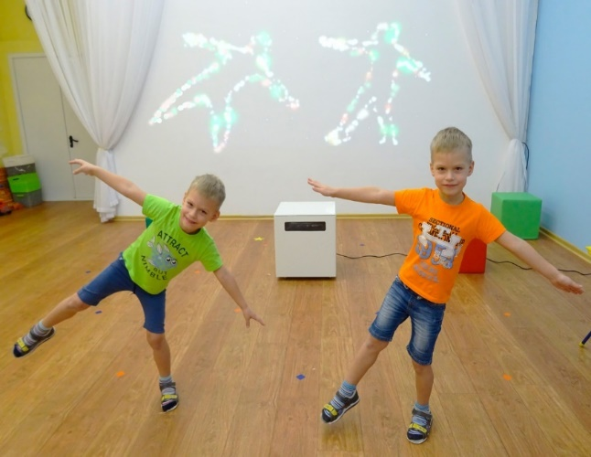
Ресурсы
1. Обучающий комплект: Азы финансовой культуры. Говорим с детьми о финансах
2. ТСО: Программно-аппаратный комплекс «Колибри»(интерактивный комплекс и игровой центр «Сова». Порограммно-мультимидийный комплекс «Кубик».
3. Образовательная программа «Экономическое воспитание дошкольников: формирование предпосылок финансовой грамотности», разработанная совместно Банком России и Минобрнауки России: https://cbr.ru/press/event/

Slide 8
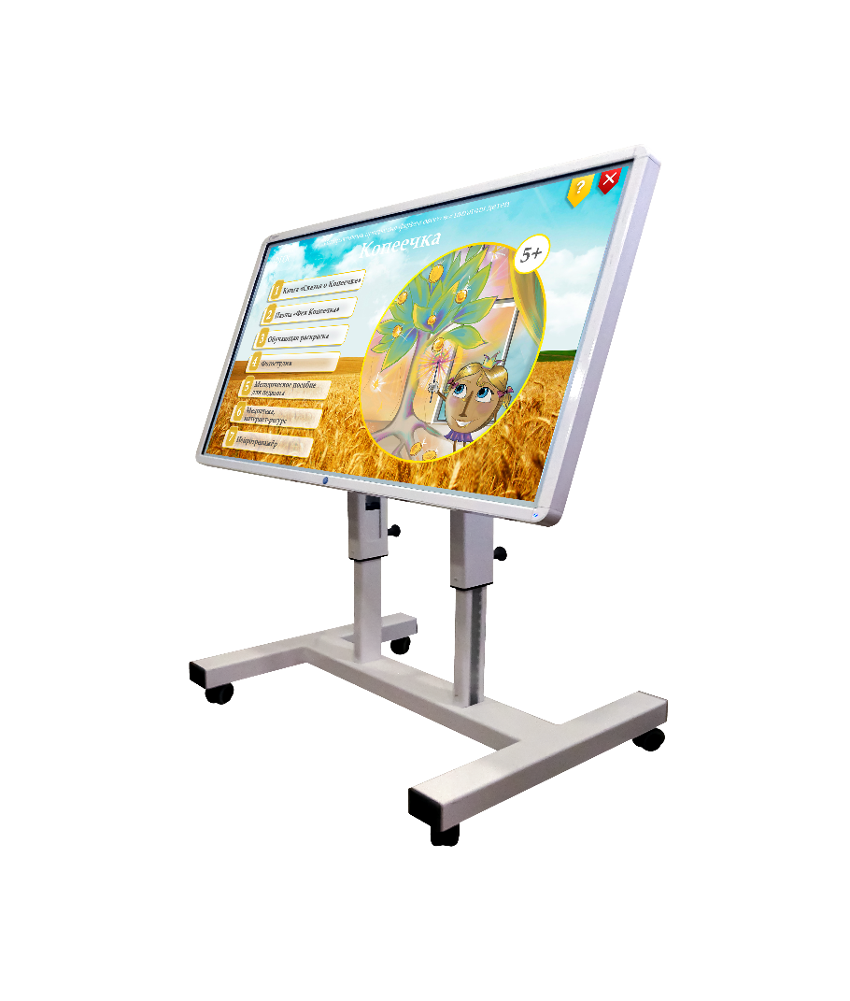
ПАК «Колибри.Фин» — интерактивный комплекс для обучения детей финансовой грамотности, позволяющий формировать навыки и компетенции, соответствующие потребностям современного общества ХХI века; включает механизмы устойчивого развития ребенка в условиях непрерывных внутренних и внешних перемен; готовность непрерывно учиться в течение всей жизни, отображая все ее проявления в гармоничном единстве материальных и духовных благ.
УМК и интерактивная программе
финансового воспитания
«Копеечка 5+»

Slide 9
Ссылки на интернет-ресурсы
www.cbr.ru — официальный сайт Банка России fingramota@cbr.ru
https://fincult.info/prepodavanie/base/ — сайт Банка России по финансовой грамотности
«Финансовая культура» минобрнауки.рф — официальный сайт Министерства образования и науки Российской Федерации
https://vashifinancy.ru/materials-portal/ -вашифинансы.рф — сайт национальной
программы повышения финансовой грамотности граждан «Дружи с финансами»
https://library.mmco-expo.ru/program/vozmozhnosti-i-potrebnosti-finansovogo-
prosveshcheniya-v-detskom-sadu
https://library.mmco-expo.ru/program/-8
Your Date
Your Footer
9
Notes:
© Copyright Showeet.com – Creative & Free PowerPoint Templates
9

Slide 10
Обучение азам финансовой грамотности проводится через
игровую деятельность:
дидактические игры
настольные игры
сюжетно – ролевые игры

Slide 11
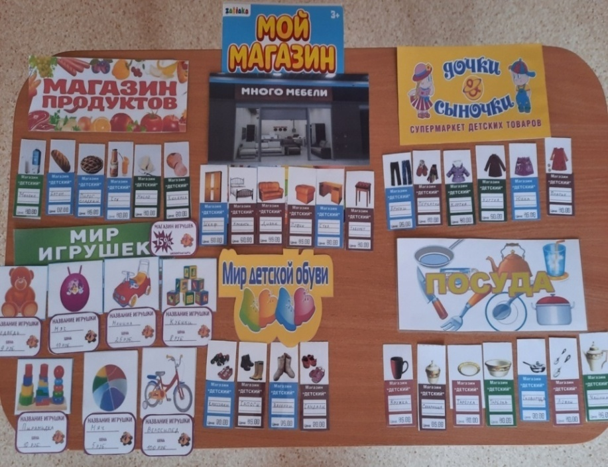
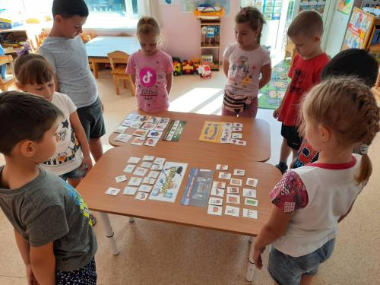
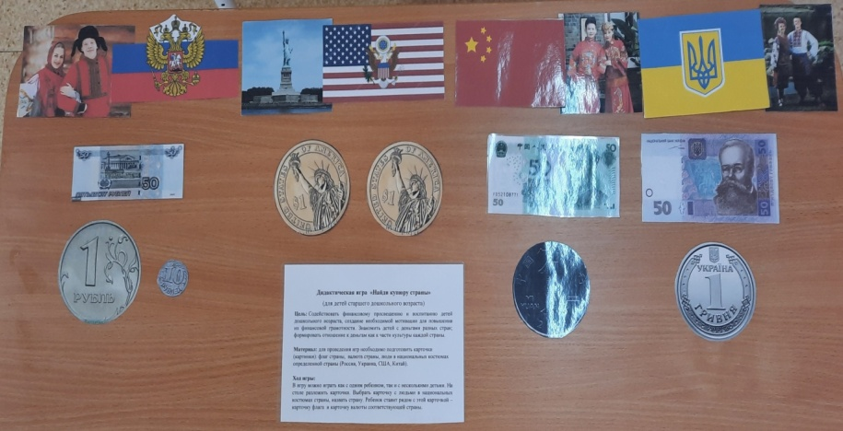
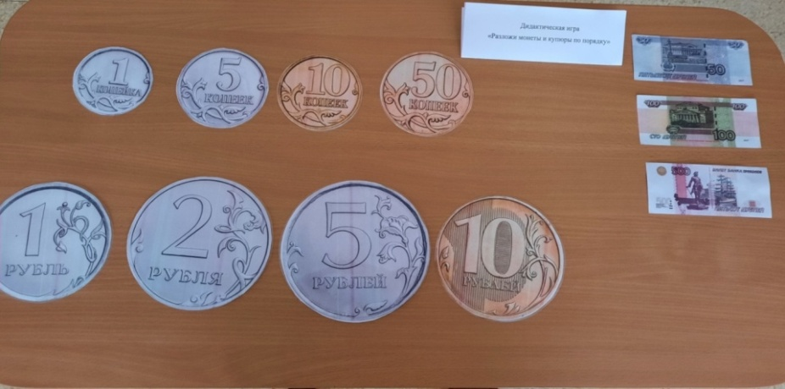
Дидактические игры
«Мой магазин»
«Деньги и страны» «Разложи монеты и купюры»

Slide 12
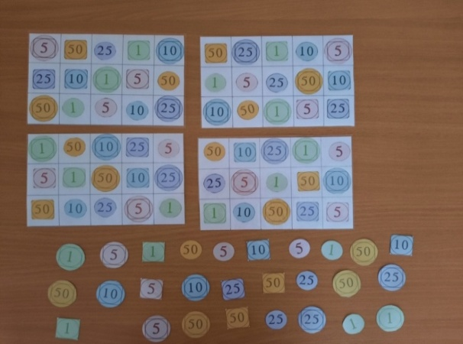
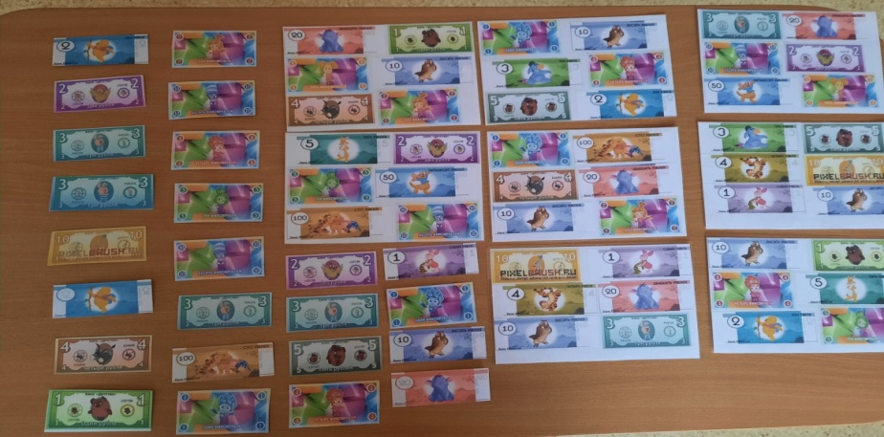
Настольные игры
Лото «Найди монеты и купюры»

Slide 13
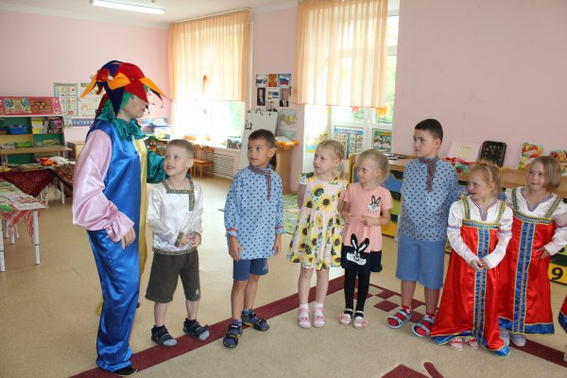
Сюжетно – ролевая игра Ярмарочные гуляния
Веселый скоморох зазывает всех детей на Ярмарку

Slide 14
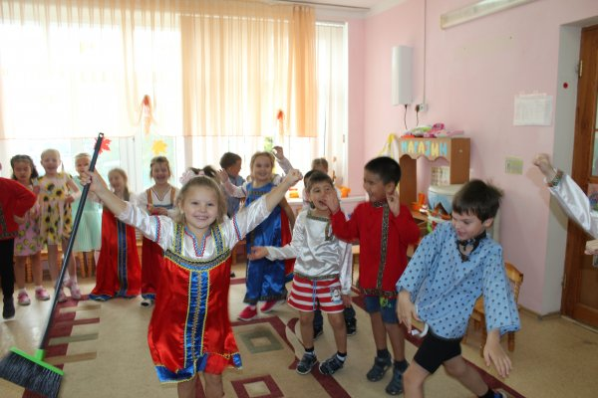
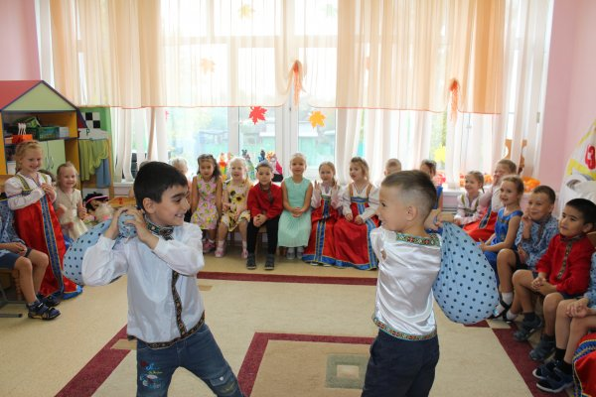
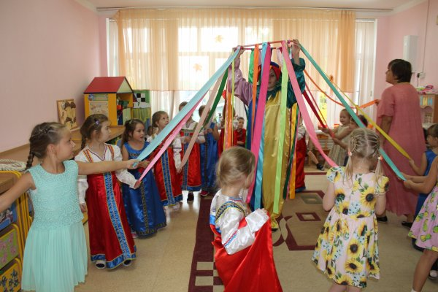
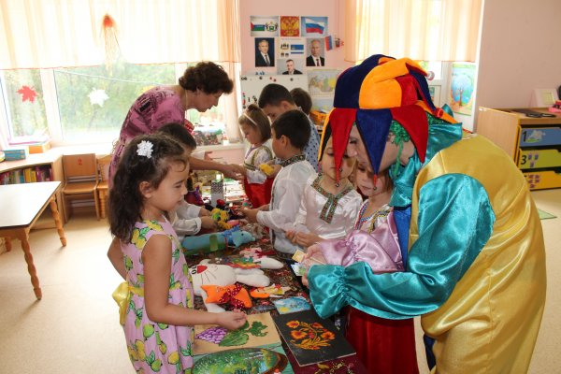
Ярмарочные гуляния

Slide 15
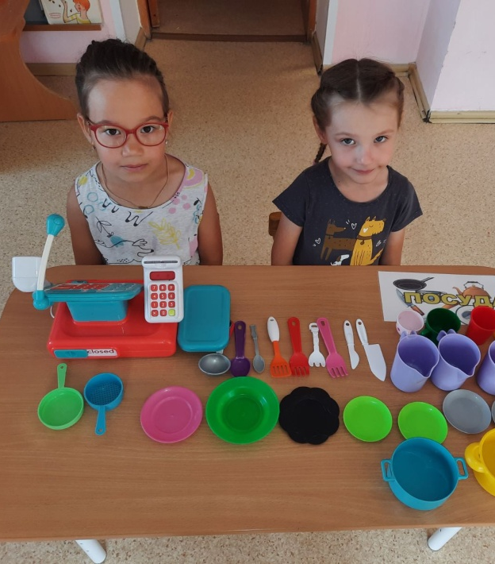
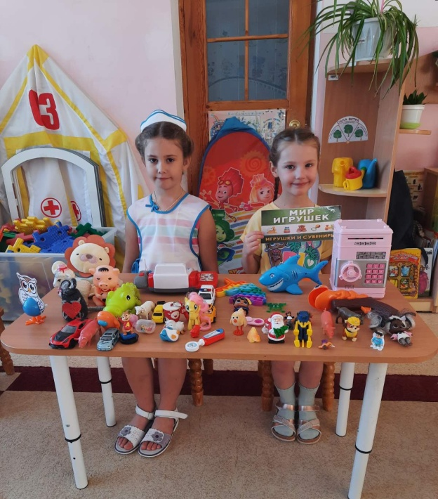
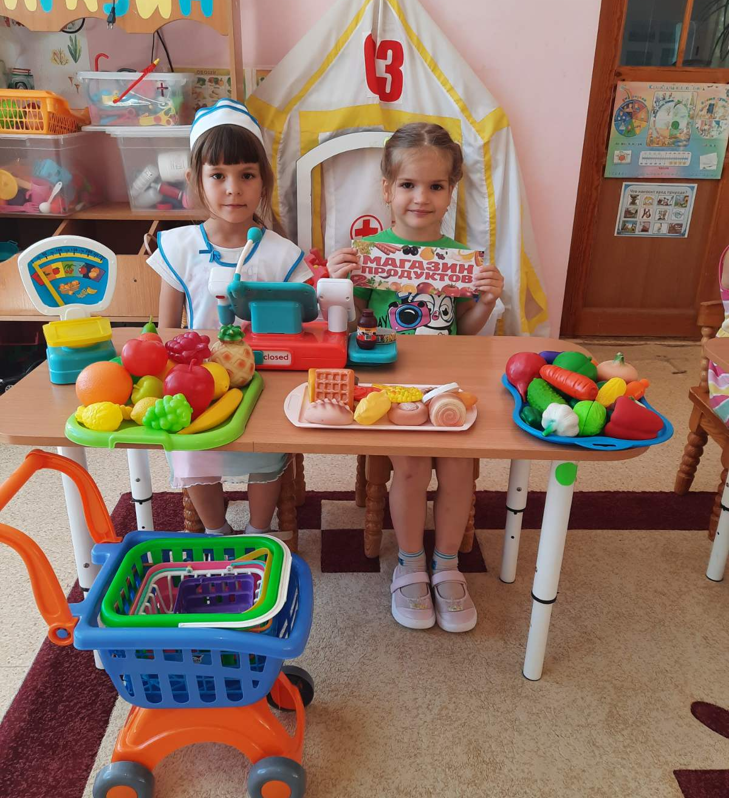
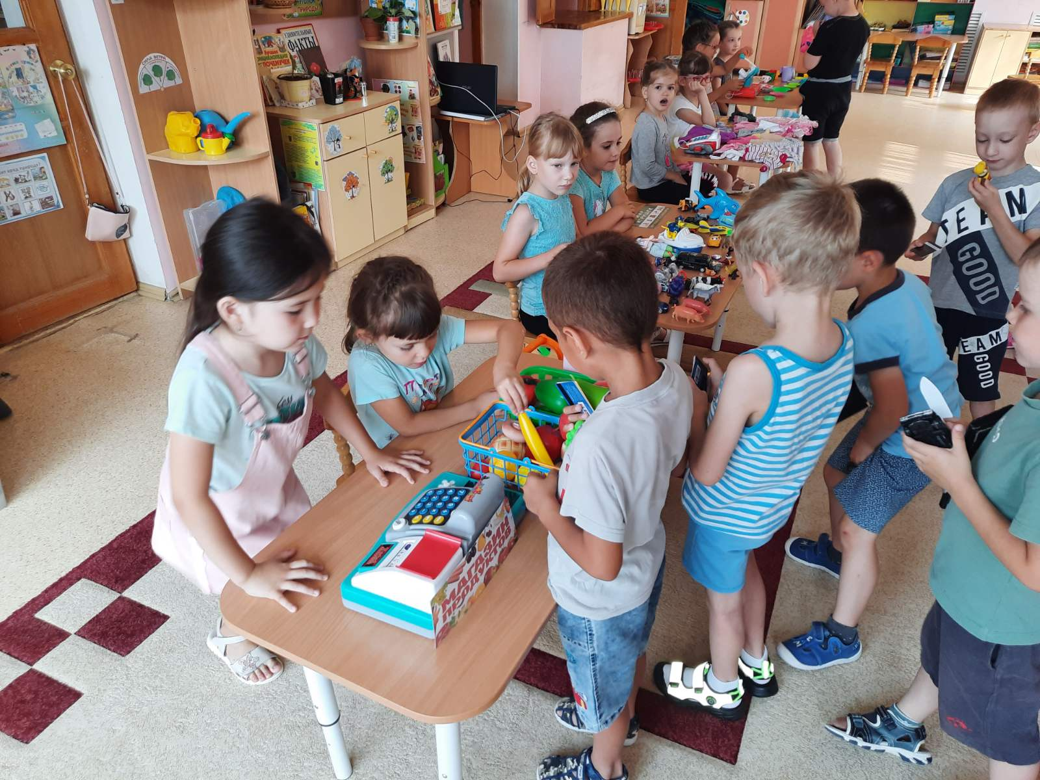
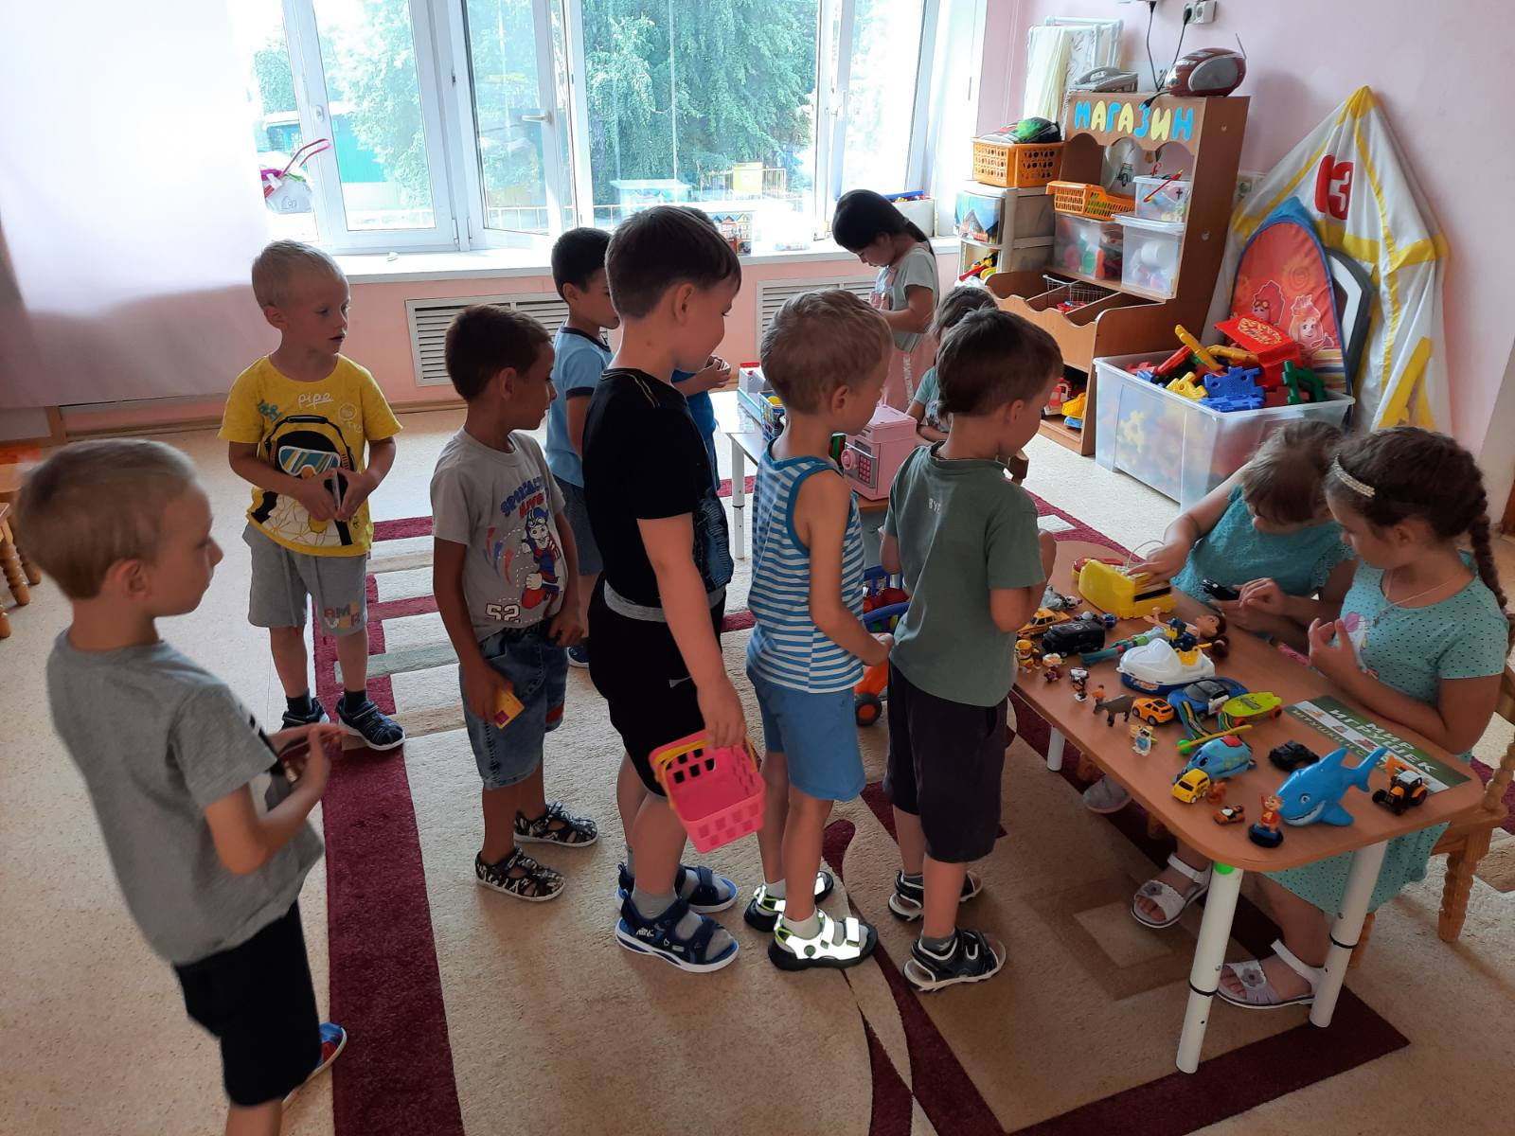
Сюжетно – ролевая игра «Супермаркет»

Slide 16
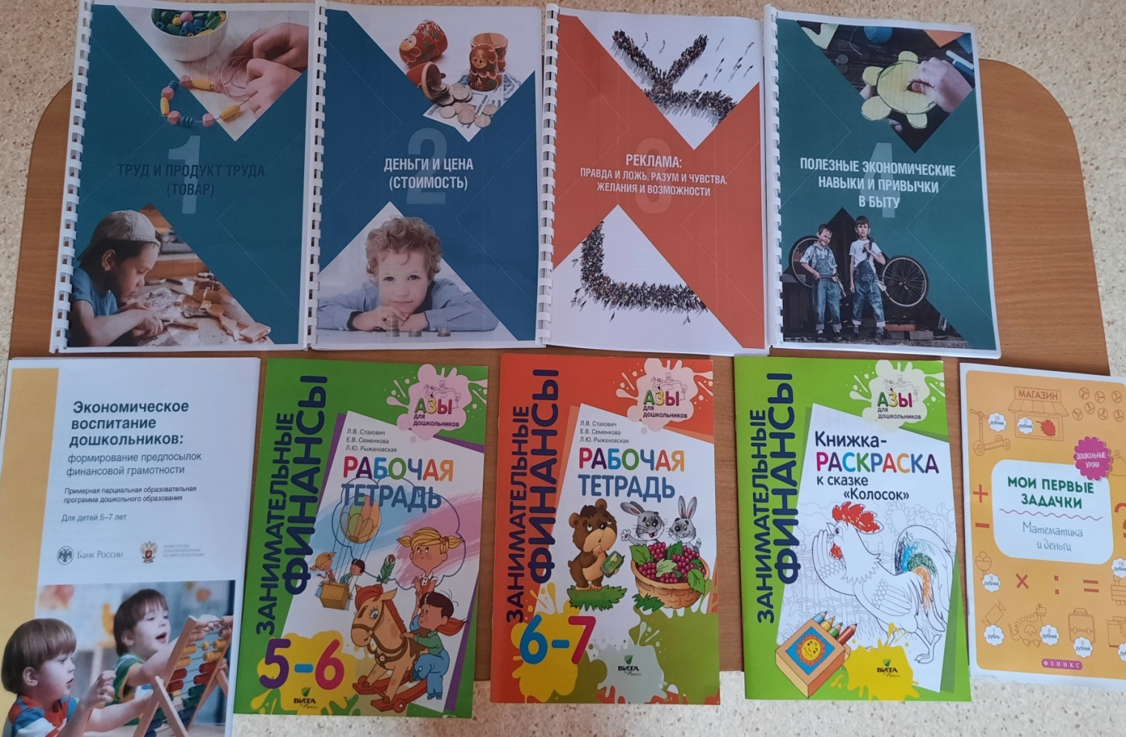
Методические пособия
Your Date
Your Footer
16
Notes:
© Copyright Showeet.com – Creative & Free PowerPoint Templates
16

Slide 17
Муниципальное автономное дошкольное образовательное учреждение
детский сад №65 города Тюмени
(МАДОУ д/с №65 города Тюмени)
Формирование предпосылок Финансовой грамотности детей дошкольного возраста
Заместитель заведующего по ВМР
МАДОУ д/с № 65 города Тюмени
Ирина Сергеевна Кочурова
Воспитатель
МАДОУ д/с № 65 города Тюмени
Елена Владимировна Николаева
Г. Тюмень, 2022
Notes:
© Copyright Showeet.com – Creative & Free PowerPoint Templates
17

